Slide 1

Identità Digitale: SPID, CIE e il Futuro con la Blockchain
Lavoro di Andrea Mazzucato

Slide 2
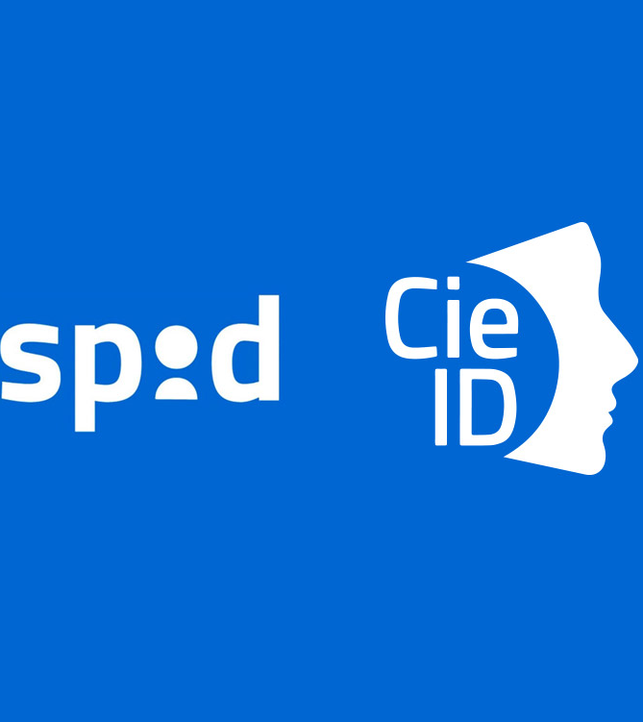
Introduzione: identità digitale
L’identità digitale è ormai una parte fondamentale della nostra vita quotidiana. Ogni giorno accediamo a servizi online che richiedono autenticazione: dallo SPID alla CIE, fino a nuove soluzioni emergenti basate su blockchain. In questa presentazione analizzeremo il funzionamento dei sistemi centralizzati e decentralizzati, valutandone vantaggi e svantaggi, e immaginando il futuro dell’identità digitale.

Slide 3
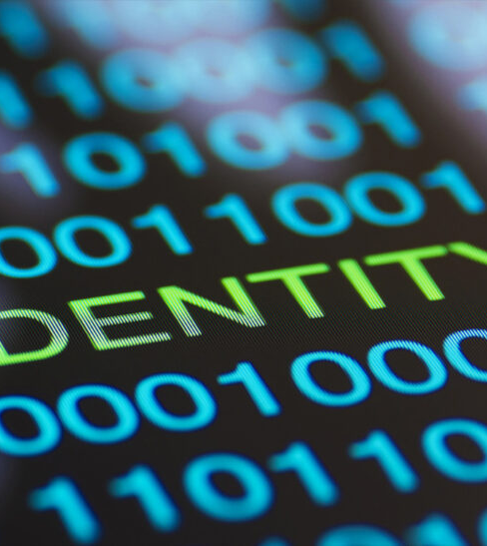
Cos'è l'Identità Digitale?
L’identità digitale rappresenta l’insieme delle informazioni che identificano una persona nel mondo online. È l’equivalente digitale di un documento fisico, ma con implicazioni molto più ampie. In passato, l’identificazione era legata esclusivamente a documenti cartacei; oggi, invece, possiamo accedere ai servizi pubblici e privati semplicemente con credenziali digitali. Questo cambiamento ha reso necessario un maggiore controllo della sicurezza e della privacy dei dati personali.

Slide 4
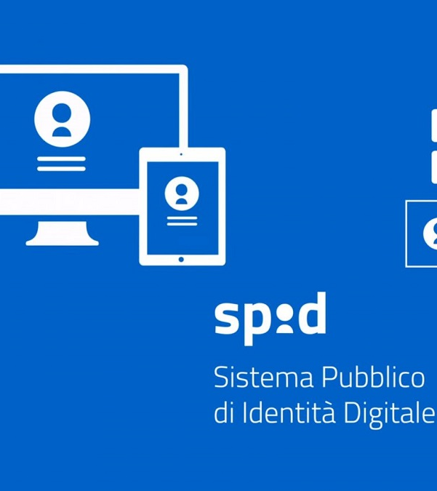
Come funzione lo SPID (Sistema Pubblico di Identità Digitale)
SPID è un sistema di autenticazione digitale promosso dal governo italiano che consente ai cittadini e alle imprese di accedere ai servizi online della pubblica amministrazione e di enti privati aderenti. Si basa su credenziali uniche rilasciate da Identity Provider accreditati, come Poste Italiane, Aruba e InfoCert. Il sistema è strutturato su tre livelli di sicurezza:
→Livello 1: Accesso con username e password.
→Livello 2: Autenticazione a due fattori (OTP via SMS o app).
→Livello 3: Uso di smart card o chiavi crittografiche per una sicurezza avanzata.

Slide 5
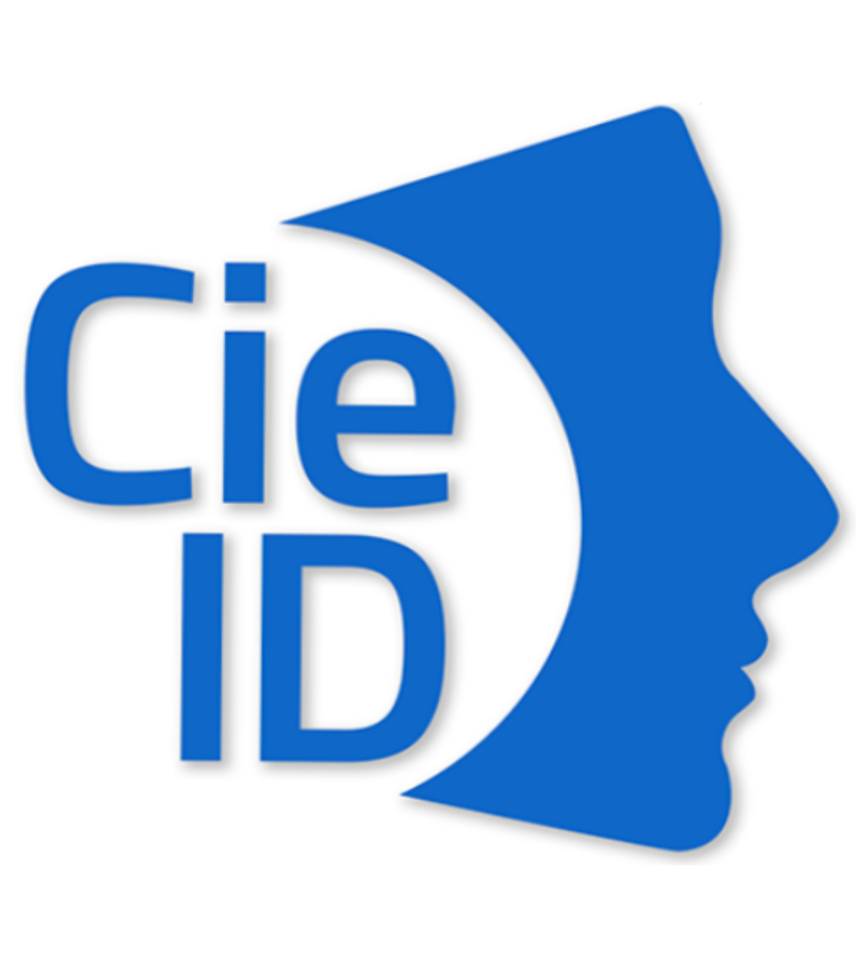
Come funziona la CIE (Carta d’Identità Elettronica)
La CIE è un documento d’identità in formato elettronico rilasciato dallo Stato italiano. Contiene un microchip NFC che permette l’autenticazione sicura nei servizi digitali.
Il suo utilizzo richiede:
Un lettore NFC o uno smartphone compatibile.
L’inserimento di un PIN a due livelli per verificare l’identità dell’utente.
Un’app dedicata per interagire con i portali abilitati.

Slide 6

Problemi dei Sistemi Tradizionali
Uno dei principali problemi dell’identità digitale tradizionale è la dipendenza da autorità centrali. Se un provider SPID viene compromesso, milioni di utenti potrebbero vedere esposti i propri dati. Inoltre, il controllo dell’identità è nelle mani di pochi enti, che possono decidere chi ha accesso e chi no. Infine, la gestione della privacy non è sempre trasparente: i dati degli utenti possono essere raccolti, analizzati e persino venduti a terzi.

Slide 7

Soluzione Web3: Identità Decentralizzata (DID)
Il DID è un sistema basato su blockchain che consente agli utenti di creare e gestire la propria identità digitale senza intermediari. Garantisce maggiore sicurezza e controllo sui dati personali, riducendo il rischio di furto d’identità e permettendo l'autenticazione senza condividere informazioni sensibili.

Slide 8
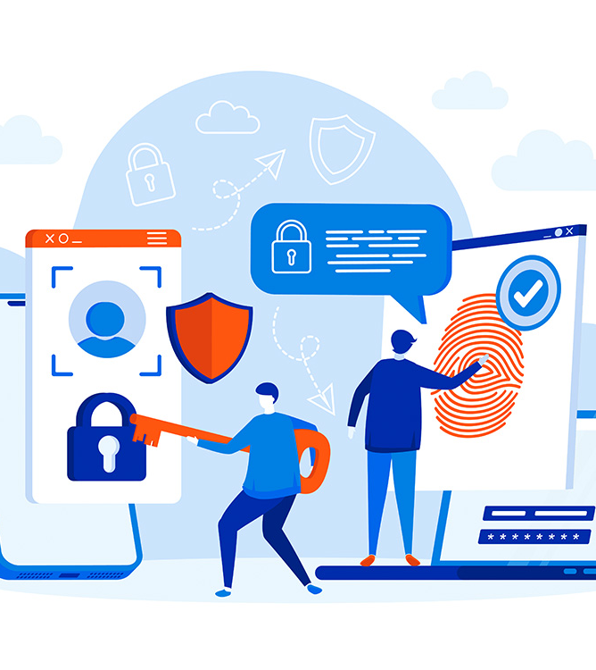
Confronto tra Identità Tradizionale e Decentralizzata
Rispetto ai sistemi centralizzati come SPID e CIE, l’identità decentralizzata offre maggiore autonomia agli utenti. Con una DID, è possibile accedere ai servizi senza dover condividere informazioni sensibili con provider esterni. Tuttavia, questa tecnologia è ancora in fase di sviluppo e presenta alcune problematiche, come la necessità di un’infrastruttura solida e la difficoltà di adozione su larga scala.

Slide 9
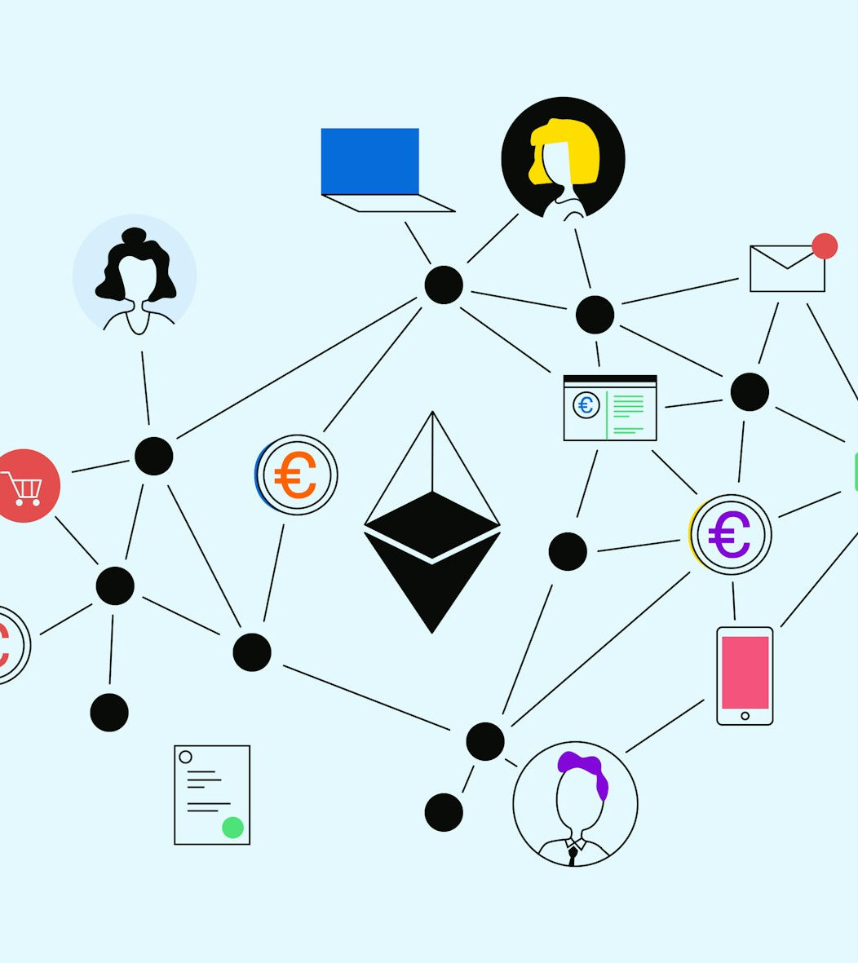
Caso Pratico: Creare un DID su Ethereum
Un esempio pratico di identità decentralizzata è l’uso di Ethereum Name Service (ENS), un sistema che permette di associare un nome leggibile a un indirizzo blockchain. Per creare un DID, un utente può generare un wallet su Metamask e registrare il proprio ENS. Questo permette di autenticarsi su piattaforme Web3 senza la necessità di username e password tradizionali.

Slide 10

Rischi e Limiti della Blockchain per l'Identità
Nonostante i vantaggi, la blockchain non è priva di problemi. Uno dei principali è l’immutabilità dei dati: una volta registrata, un’informazione non può essere modificata o cancellata. Questo può rappresentare un problema per il diritto all’oblio. Inoltre, l’accesso ai sistemi decentralizzati può essere complesso per chi non ha familiarità con la tecnologia, e la scalabilità è ancora una sfida aperta.

Slide 11

Il Futuro delle Identità Digitali
L’Unione Europea sta lavorando a un Wallet Digitale Europeo, che potrebbe rappresentare un punto d’incontro tra identità tradizionale e decentralizzata. Questo sistema permetterebbe ai cittadini di gestire i propri dati personali con maggiore autonomia, integrando le tecnologie blockchain per garantire sicurezza e trasparenza. Nei prossimi anni, probabilmente vedremo un’evoluzione di questi sistemi verso un modello più ibrido, che combini il meglio di entrambi i mondi.

Slide 12

Blockchain e Identità Digitale: Realtà o Futuro?
La blockchain offre un’alternativa sicura e autonoma per l’identità digitale, ma la sua adozione è ancora limitata rispetto a SPID e CIE, preferiti per la loro regolamentazione e diffusione. I governi stanno esplorando soluzioni ibride, come il Wallet Digitale Europeo, per combinare sicurezza decentralizzata e praticità dei sistemi esistenti. Il futuro vedrà probabilmente un modello ibrido che integri entrambe le tecnologie.

Slide 13

Conclusione
L’identità digitale è un aspetto cruciale della nostra vita con implicazioni significative per la sicurezza e la privacy. Mentre SPID e CIE sono strumenti consolidati, il futuro potrebbe essere caratterizzato da un maggiore utilizzo di identità decentralizzate basate su blockchain. Questo cambiamento potrebbe offrire maggiore autonomia agli utenti, ma comporta anche nuove sfide. La direzione che prenderemo dipenderà dalla capacità delle istituzioni e delle tecnologie di evolversi insieme.

Slide 14

Fonti
Per approfondire: documentazione ufficiale di SPID e CIE, studi sulle DID di Ethereum e rapporti dell’UE sull’identità digitale.

